Slide 1
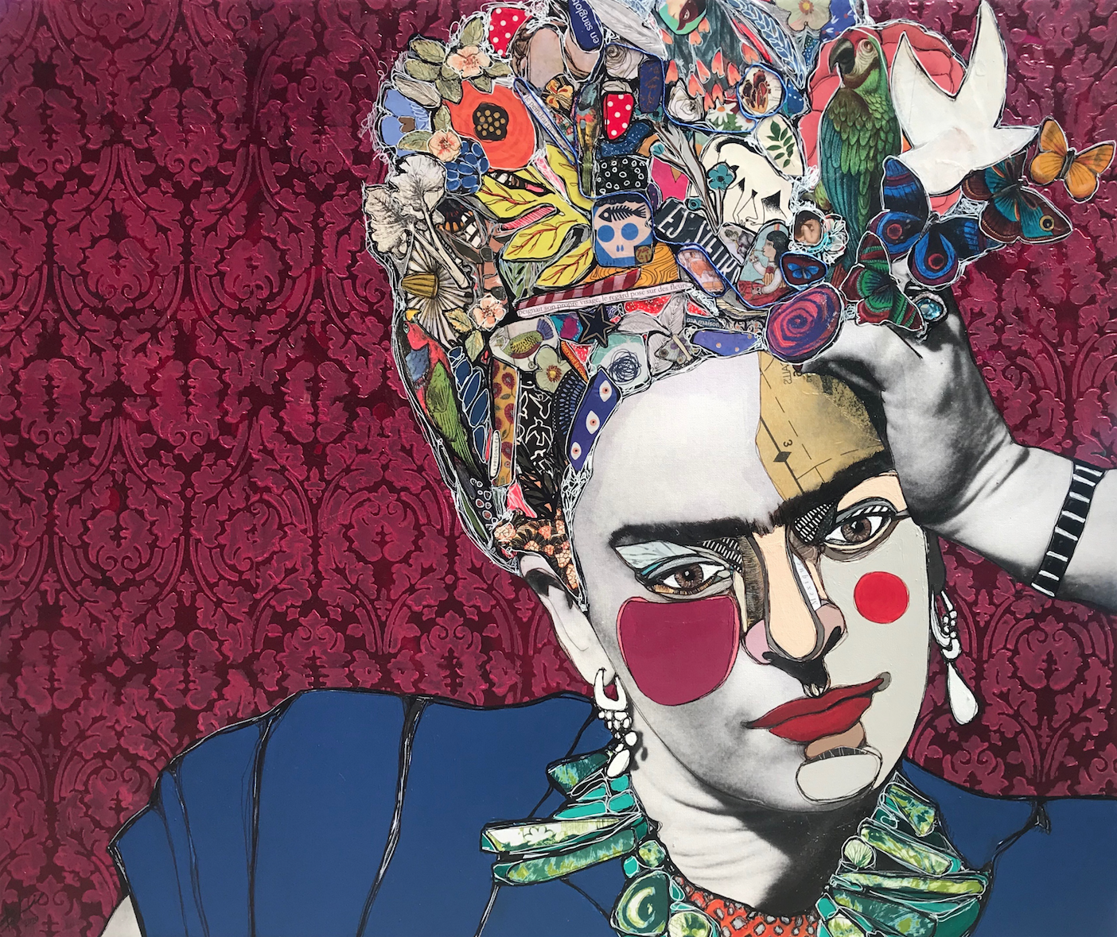
ADÈLE BLAIS
EN VALEURS
(de tons, teintes et couleurs)
Collage numérique d’un portrait ou animalier
Image : Frida Kahlo, 2020, par Adèle Blais

Slide 2
COMPÉTENCES
Créer des images personnelles (C1)
Compétence numérique : innovation et créativité

Slide 3
TECHNIQUES
Collage numérique
Dessin numérique

Slide 4
PROPOSITION DE CRÉATION
Découvrir différents moyens d’utiliser les valeurs dans les tons, les teintes et les couleurs pour créer des effets lors de la réalisation d’un collage numérique inspiré des portraits de l’artiste Adèle Blais.

Slide 5
CRITÈRES D’ÉVALUATION
Efficacité de l’utilisation des connaissances liées au langage plastique
Efficacité de l’utilisation des connaissances liées aux gestes, aux matériaux et aux outils
Cohérence de l’organisation des éléments

Slide 6
QUESTIONS
DE DÉPART
Comment un artiste choisit-il ses sujets ?
Quelles personnes de l’histoire ou de ton entourage t’inspirent le plus ? Pourquoi ?
Quels animaux te semblent les plus intéressants à dessiner ? Pourquoi ?

Slide 7
REPÈRES CULTURELS
Œuvres sur le site web d’Adèle Blais
Capsule de la Fabrique culturelle sur l’artiste
Lien avec le Pop art, Néo pop et Néo pop happy

Slide 8
CRÉER
En modifiant un portrait ou un animalier
En choisissant des textures et une palette de couleurs intéressantes

Slide 9
PRÉPARATION
Visite le site web d’Adèle Blais et visionne la capsule de la Fabrique culturelle pour mieux connaître l’artiste. Dans ton carnet de traces, prends des notes sur les caractéristiques de ses œuvres.
Fais des recherches sur le Pop art et le Néo pop pour bien comprendre les caractéristiques de ces mouvements. Prends des notes sur les collages et couleurs utilisés.
Choisis quelques sujets humains ou animaux inspirants et écris les raisons de tes choix dans ton carnet de traces.
Visionne le tutoriel explicatif du projet (diapositive suivante).

Slide 10

ATTENTION ! NUANCES = VALEURS

Slide 11
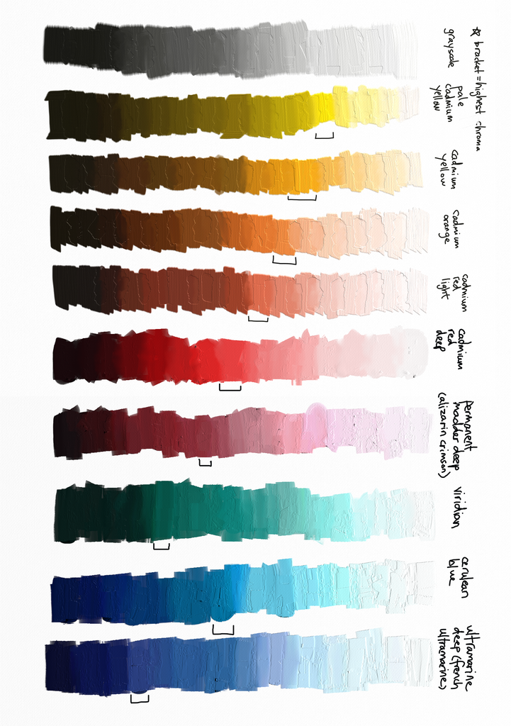
PRÉPARATION
Les VALEURS sont des variations claires à foncées du ton de gris, d’une teinte de couleur ou entre les différentes couleurs.
Pour créer des valeurs tu peux :
  Ajouter sa couleur à du blanc
  Ajouter un peu de noir
  Ajouter un peu de la couleur adjacente sur le cercle chromatique
  Ajouter une autre couleur similaire (ex. 2 rouges : magenta + carmin)

Slide 12
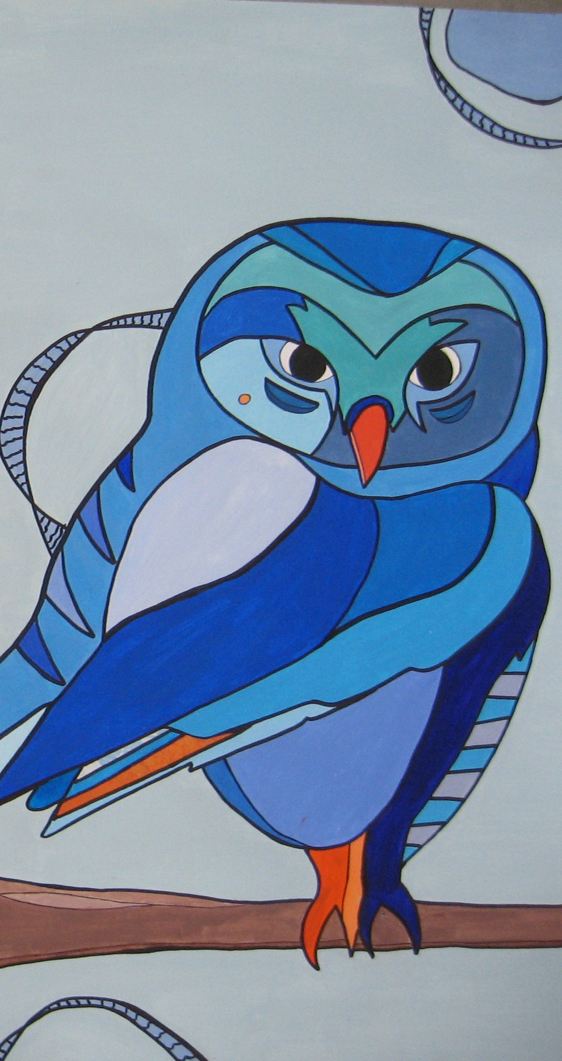
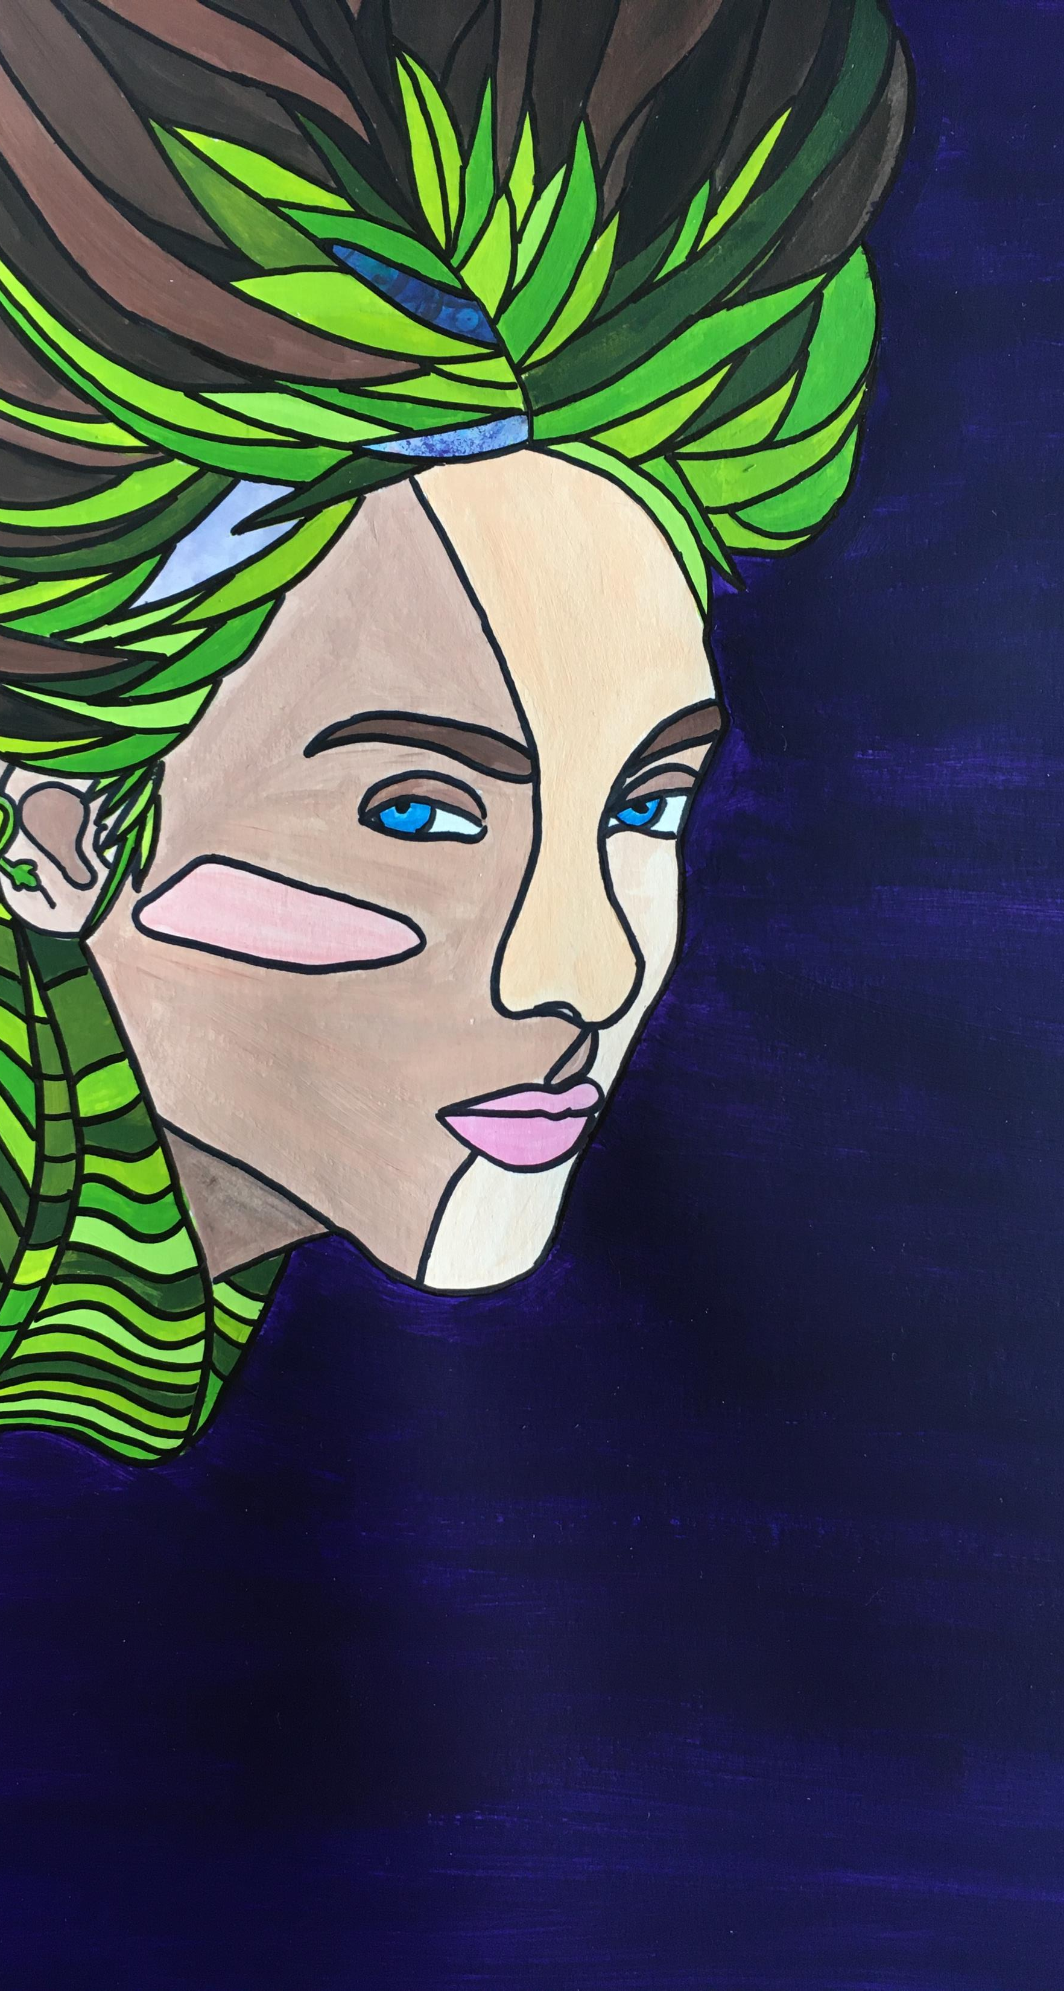
PRÉPARATION
Valeurs de bleus
Exemples de réalisations d’élèves en peinture
Valeurs de verts et bruns

Slide 13

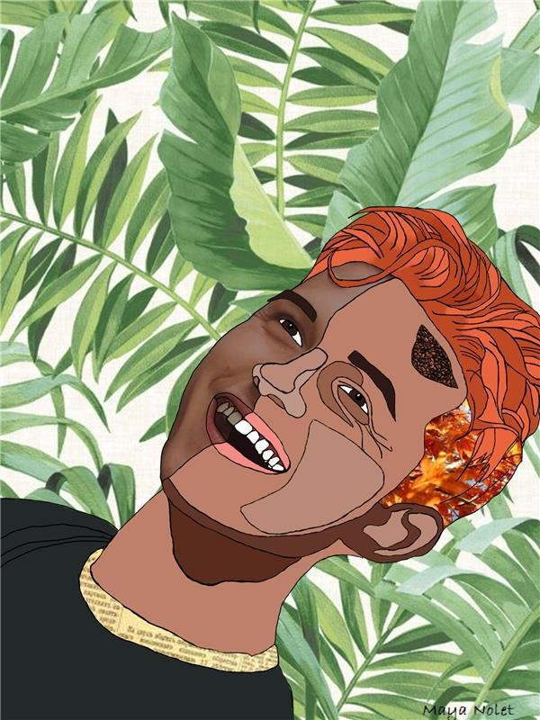
RÉALISATION
Exemples de réalisations d’élèves avec Kleki

Slide 14
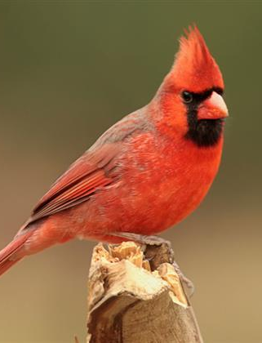
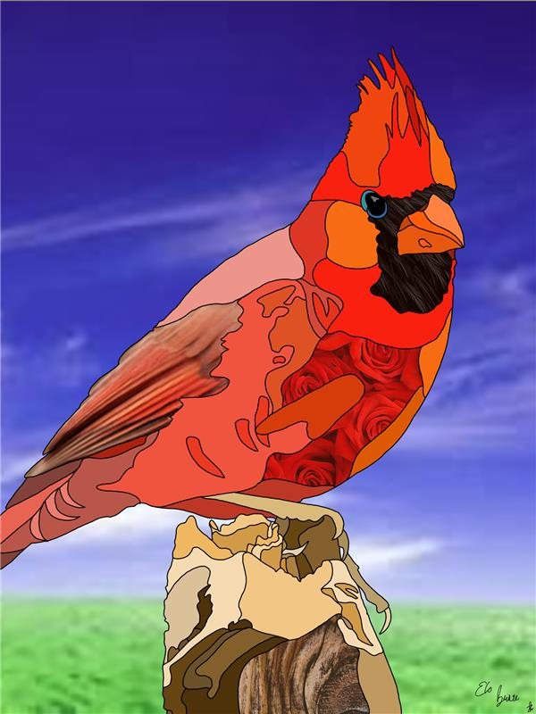
RÉALISATION
Exemples de réalisations d’élèves avec Kleki

Slide 15

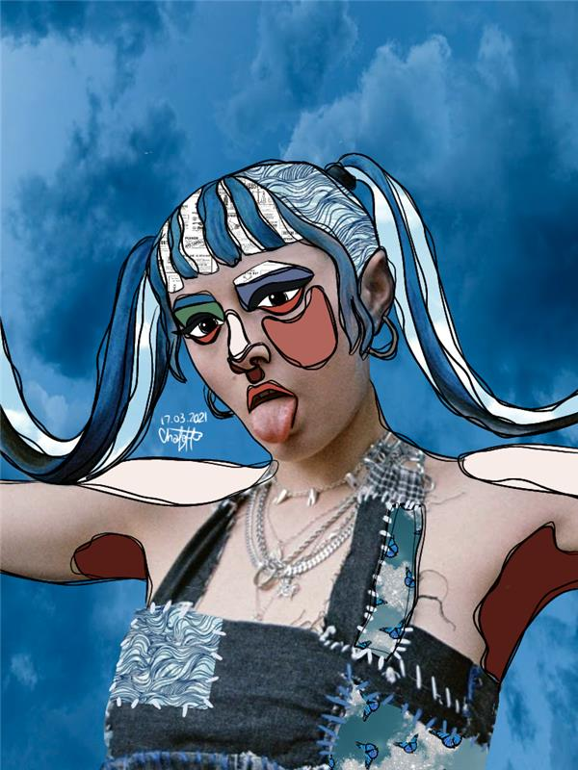
RÉALISATION
Exemples de réalisations d’élèves avec Kleki

Slide 16
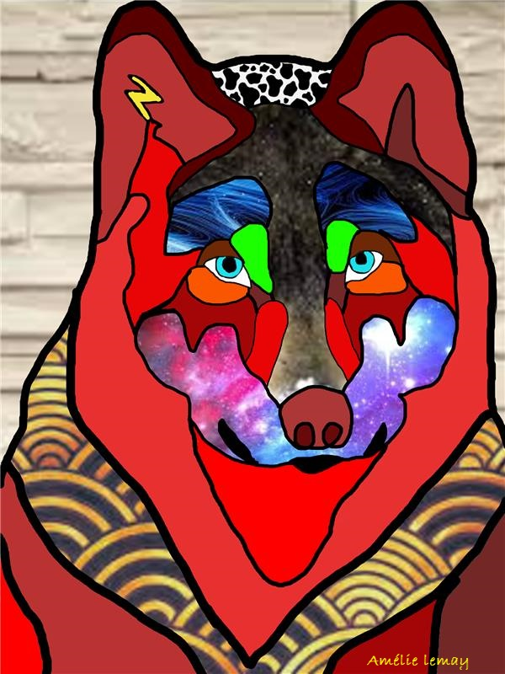
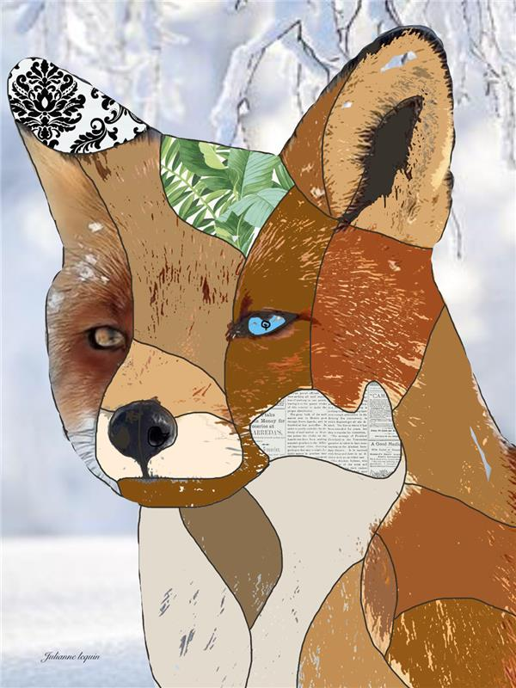
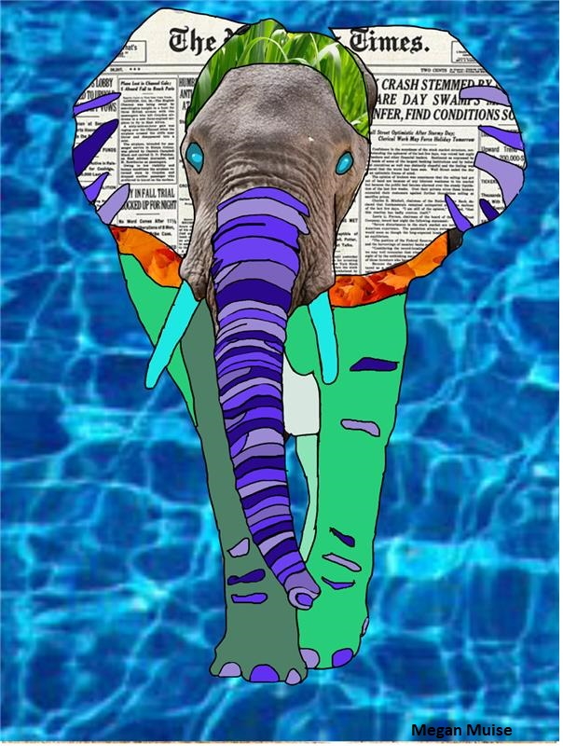
RÉALISATION
Exemples de réalisations d’élèves avec Kleki

Slide 17
RÉALISATION
Choisis un portrait ou un animalier parmi ta liste de départ et cherche des images en ligne de ce sujet. Explique ton choix final dans ton carnet de traces.
Trouve des images de textures et motifs intéressants pour réaliser ton collage. Télécharge toutes tes images dans un même endroit et ajoute-les dans ton carnet de traces pour montrer le fruit de tes recherches.
Visionne le tutoriel vidéo sur Kleki pertinent :
  Portrait
  Animalier

Slide 18
RÉALISATION
Vas sur le site kleki.com et importe ton image sujet. Trace des lignes de différentes épaisseurs autour des parties du visage.
Crée des espaces pour être remplis avec des valeurs de teintes et des collages tout en conservant des parties de l’image d’origine.
Télécharge cette version de ton image ou prends une capture d’écran et insère-la dans ton carnet de traces.
***Étape 7 à refaire à chaque étape de création.

Slide 19
RÉALISATION
Applique au moins 5 valeurs de teintes dans différents espaces du visage.
Importe les collages en les ajoutant en tant que calque. Fais-les glisser sous les précédent et efface tous les endroits où tu ne veux pas voir ces collages.
Importe une image pour l’arrière-plan en glissant ce calque sous tous les autres. Efface la partie où se trouve le sujet.
Signe ton œuvre avec l’outil Texte.

Slide 20
INTÉGRATION
Importe ta réalisation dans cette collection Wakelet en ajoutant les informations suivantes :
Le nom du sujet
L’adresse URL de la source de l’image utilisée
La raison pour laquelle tu as choisis ce sujet
Ton nom

Slide 21
INTÉGRATION
Regarde les différentes étapes de ta création dans ton carnet de traces et réponds aux questions suivantes :
Es-tu satisfait(e) de ta réalisation ? Pourquoi ?
Est-ce que les couleurs et les collages choisis mettent bien en valeur ton sujet ? Comment ?
Quelle a été ta plus grande difficulté et comment l’as-tu surmontée ?
Qu’as-tu le plus apprécié de ce projet de collage numérique ?
Qu’as-tu appris durant ce projet qui pourrait te servir dans d’autres réalisations ?

Slide 22
RÉTROACTION
Merci de signaler vos commentaires, coquilles ou incohérences au SERVICENATIONAL@RECITARTS.CA

